Slide 1
SCTMF
Sistema para Criação e Testes de Modelos Formais

Slide 2
Acadêmico/Orientador
Acadêmico: Rafael Cassolato
  Fundação FAFIMAN.
  Profissão: Arquiteto JAVA
  Comunidade:
    Portal Java(www.portaljava.com) – Moderador
  Projetos Open Source:
    JNuke(http://jnuke.dev.java.net) – Arquiteto
    OpenOffice(www.openoffice.org) – Desenvolvedor
  Certificação:
    Sun Certified Programmer for the JAVA™ Plataform 1.4
Orientador: Yandre Maldonado e Gomes da Gosta
  Bacharel em Ciência da Computação – UEM
  Mestre em Ciência da Computação – INF/UFGRS

Slide 3
Conteúdo
Motivação para Criação do Sistema
O que será implementado
Modelos Formais
SCTMF
  Arquitetura
  Sistema
  Futuras melhorias
  Casos de Uso
    Escopo
    Visão Geral
    AFD
  Diagrama de Classes

Slide 4
Motivação
Grande Dificuldade por parte dos alunos que estudam os modelos formais.
Modelos Formais possuem forte caráter matemático.
Criação de um sistema para criação e testes desses modelos, possa favorecer o ensino de tais conceitos.

Slide 5
Implementação
Linguagens Regulares:
  Autômato Finito Determinístico (AFD)
  Autômato Finito Não Determinístico (ANFD)
  Expressões Regulares (ER)
Linguagens Livre de Contexto:
  Autômato Com Pilha (ACP)
  Gramática Livre de Contexto (GLC)
Linguagens Enumeráveis Recursivamente
  Máquina de Turing (MT)

Slide 6
Modelos Formais
Expressões Regulares
SCTMF
AFD
ACP
AFND
GLC
Máquina de Turing
Ling. Regulares
Ling. Livre de Contexto
Ling. Enumeráveis Recursivamente

Slide 7
SCTMF
Arquitetura:
  Estilo plugável: são desenvolvidos módulos separados onde cada módulo representa um modelo formal.
Sistema:
  Linguagem Multiplataforma;
  Distribuição via Java Web Start.
  Funcionalidade de Salvar e Abrir Modelos Formais.
  Suporte TrayIcon – java.awt.TrayIcon
  Suporte Splash Screen – java.awt.SplashScreen
Futuras melhorias:
  Sistema de plugins – sincronização do sistema com um servidor.
  Interface interativa.
{
Java 6.0

Slide 8
Casos de Uso
Escopo
Visão Geral
AFD

Slide 9
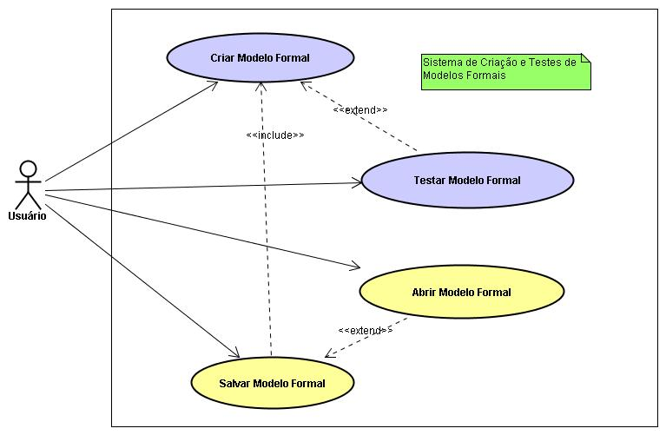
Caso de Uso – Escopo

Slide 10
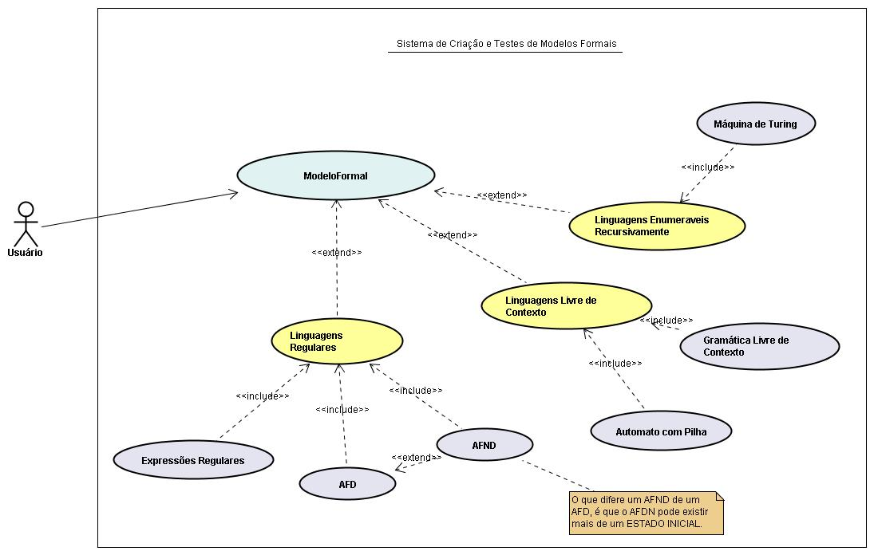
Caso de Uso– Visão Geral

Slide 11
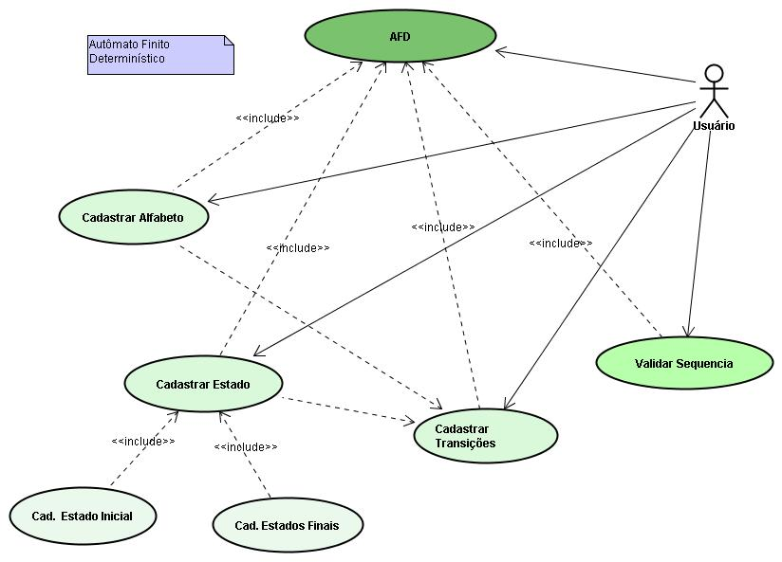
Caso de Uso - AFD

Slide 12
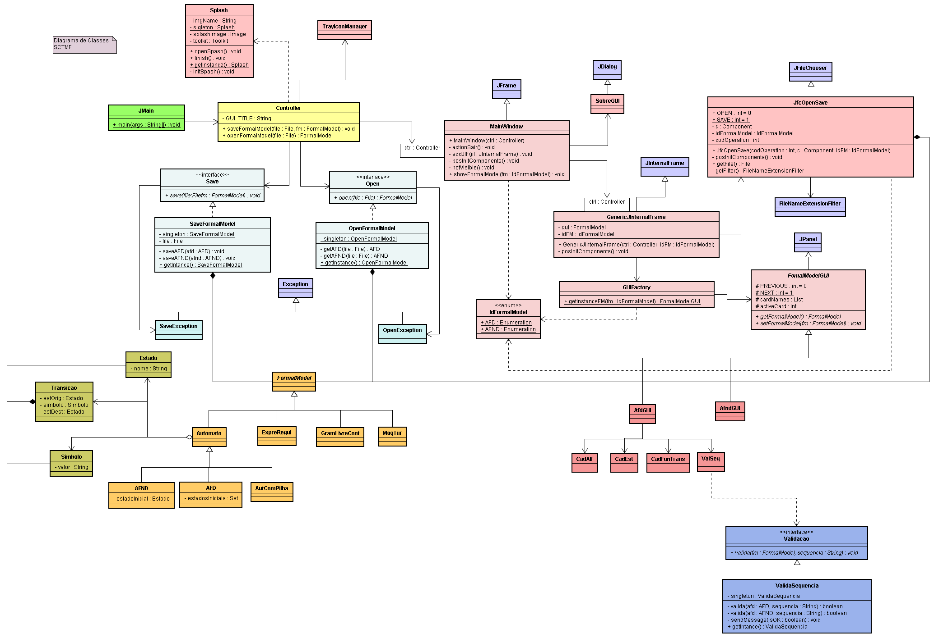
Diagrama de Classes

Slide 13




SCTMF
Ferramentas:
  Java 6.0 – Linguagem.
  JUDE 3.2.1 – UML
  NetBeans 5.5 – IDE
Licença:
  Apache Licence 2.0
Distribuição:
  http://myjavaserver.com/~cassolato
Subversion:
  http://code.google.com/p/stcmf

Slide 14
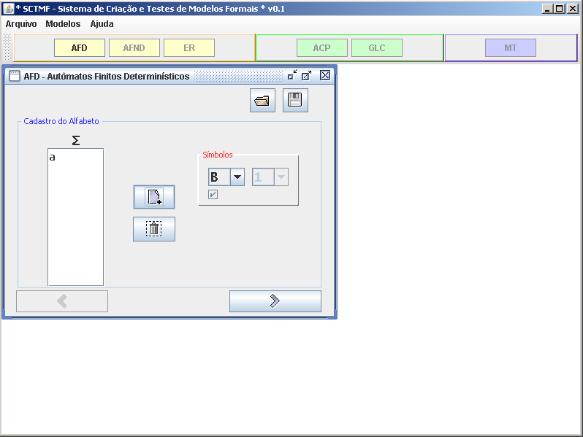
SCTMF

Slide 15
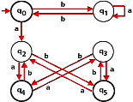
Ação!

Slide 16


OBRIGADO!
cassolato@portaljava.com
cassolato@openoffice.org

